Slide 1






Trường Tiểu học Đồng Tân
6
Chào mừng các thầy cô tới dự tiết học!
Môn : Toán
Giáo viên: Lưu Thị Oanh

Slide 2

KHỞI ĐỘNG

Slide 3


Slide 4





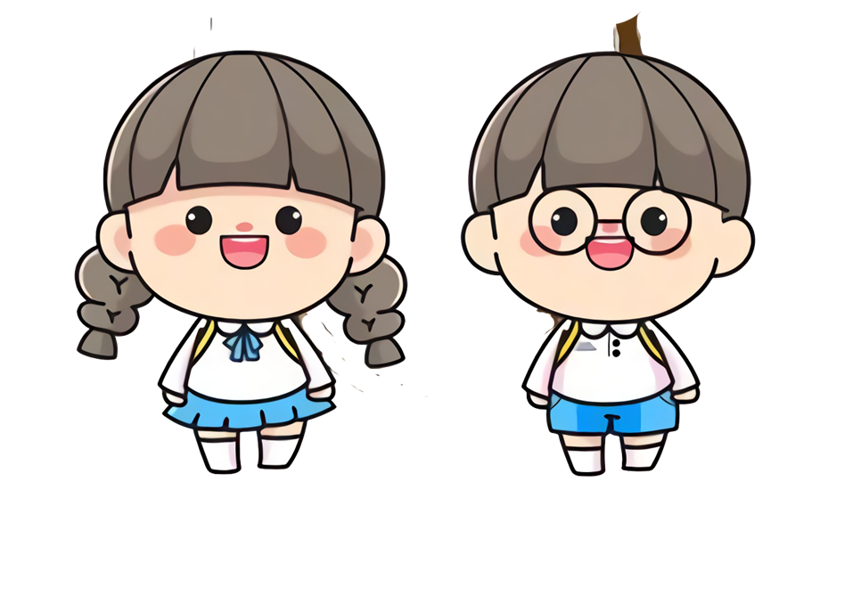







Thứ Năm ngày 29 tháng 1 năm 2025
Toán
Bài 41: Phép chia

Slide 5
KHÁM PHÁ

Slide 6
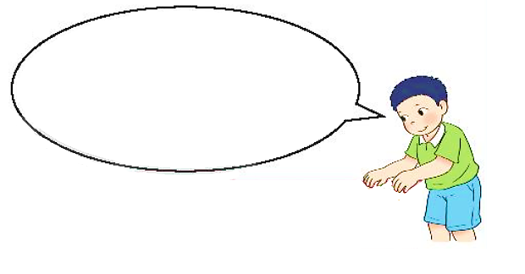


Chia đều 6 quả cam thành 3 phần, ta có phép chia tìm được mỗi phần có 2 quả cam.
a) Có 6 quả cam chia đều vào 3 đĩa. Hỏi mỗi đĩa có mấy quả cam?
Cho vào mỗi đĩa 1 quả cam, còn lại 3 quả cam.
Cho thêm vào mỗi đĩa 1 quả cam thì vừa hết cam.
6 quả cam chia đều vào 3 đĩa, mỗi đĩa có 2 quả.
Ta có phép chia:
Đọc là: Sáu chia ba bằng hai.
6 : 3 = 2
Dấu : là dấu chia.

Slide 7
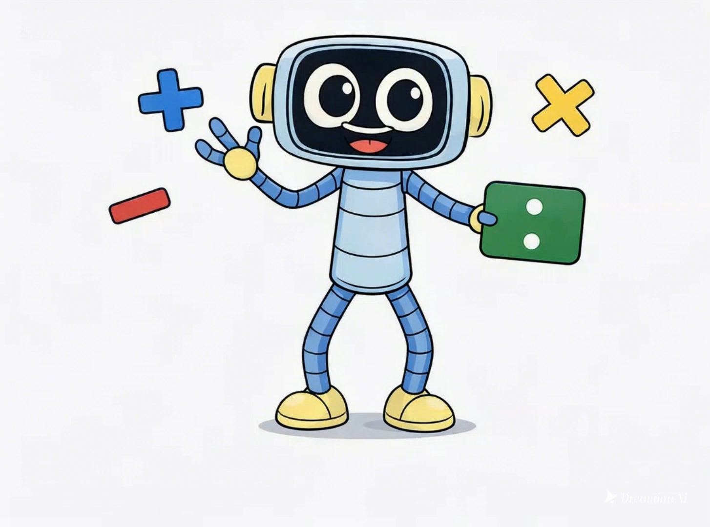

Slide 8

Chia 6 quả cam thành các phần, mỗi phần 2 quả, ta có phép chia tìm được 3 phần như vậy.
b) Có 6 quả cam chia vào các đĩa, mỗi đĩa 2 quả. Hỏi được mấy đĩa cam như vậy?
Lần một cho 2 quả cam vào 1 đĩa.
Lần hai cho tiếp 2 quả cam vào 1 đĩa.
Lần ba cho tiếp 2 quả cam vào 1 đĩa thì vừa hết cam.
6 quả cam chia vào các đĩa, mỗi đĩa 2 quả, được 3 đĩa cam như vậy.
Ta có phép chia:
6 : 2 = 3
Đọc là: Sáu chia hai bằng ba.

Slide 9
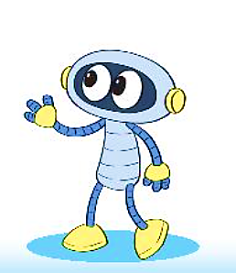
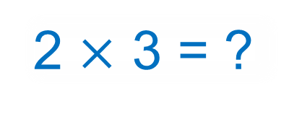
c) Nhận xét:
6 : 3 = 2
6
2 $×$ 3 = ?
6 : 2 = 3

Slide 10
HOẠT ĐỘNG

Slide 11


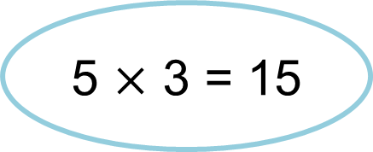
Chọn phép tính thích hợp.
1
Mỗi lọ có 5 bông hoa. Hỏi 3 lọ như vậy có tất cả bao nhiêu bông hoa?
15 : 5 = 3
Cắm 15 bông hoa vào các lọ, mỗi lọ 5 bông. Hỏi cắm được mấy lọ hoa như vậy?
5 $×$ 3 = 15
Có 15 bông hoa chia đều vào 3 lọ. Hỏi mỗi lọ có bao nhiêu bông hoa?
15 : 3 = 5

Slide 12

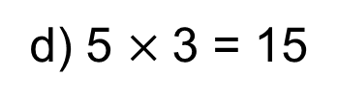
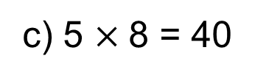
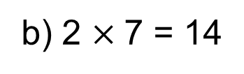
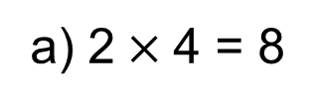
2
Với mỗi phép nhân, viết hai phép chia (theo mẫu).
a) 2$×$4 = 8
b) 2 $×$7 = 14
Mẫu: 8 : 2 = 4
8 : 4 = 2
c) 5 $×$8 = 40
d) 5 $×$3 = 15

Slide 13

Trò chơi “Tiếp sức”

Slide 14
2
Với mỗi phép nhân, viết hai phép chia (theo mẫu).
b) 2 $×$7 = 14
14 : 2 = 7
14 : 7 = 2
c) 5 $×$8 = 40
d) 5 $×$3 = 15
40 : 5 = 8
40 : 8 = 5
15 : 5 = 3
15 : 3 = 5

Slide 15
VẬN DỤNG

Slide 16
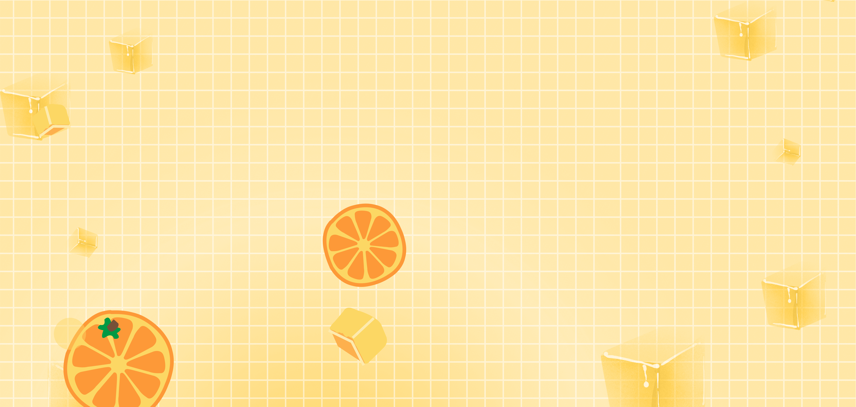

Ai nhanh hơn

Slide 17
Luật chơi
- Cho các câu hỏi với các đáp án A;B,C cho trước
- Nhiệm vụ: giơ tay trả lời thật nhanh và trả lời thật chính xác

Slide 18




Câu 1: Có 12 cái kẹo chia đều cho 3 bạn. Hỏi mỗi bạn có mấy cái kẹo?
A. 3
B. 4
C. 6

Slide 19
Câu 2: Phép chia nào đúng với phép nhân ?
3 x 4 = 12
A. 12 : 2 = 6
B. 12 : 4 = 3
C. 12 : 3 = 5

Slide 20
Câu 3: Có 10 quả táo, xếp vào các đĩa, mỗi đĩa 2 quả. Hỏi xếp được mấy đĩa?
A. 3
B. 4
C. 5

Slide 21
Câu 4: Phép chia nào đúng?
A. 8 : 2 = 3
B. 8 : 2 = 4
C. 8 : 4 = 1

Slide 22
Câu 5: Biết 2 x 5 = 10
Phép chia nào không đúng?
A. 10 : 2 = 5
B. 10 : 5 = 2
C. 10 : 4 = 2

Slide 23

6

